Slide 1
Гігієна житла

Slide 2
“Натхнення - це гість, який не любить відвідувати лінивих”
П.І. Чайковський

Slide 3
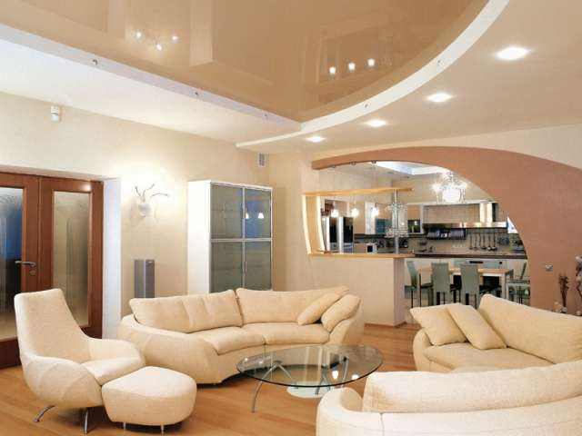
43-59 % тижневого часу і
80-86% вихідного (позаробочого) часу людина проводить вдома.

Slide 4
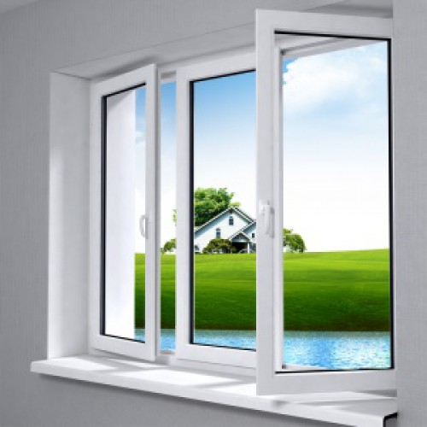
30-50% світла втрачається через забруднене віконне скло.

Slide 5

Віконні занавіски вбирають 40% видимих променів.

Slide 6
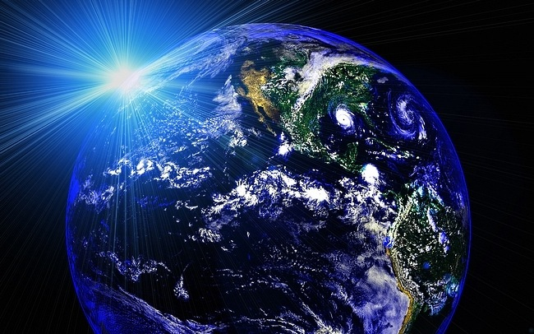
Щорічно на Землю падає близько 300 тис. тонн космічного пилу

Slide 7
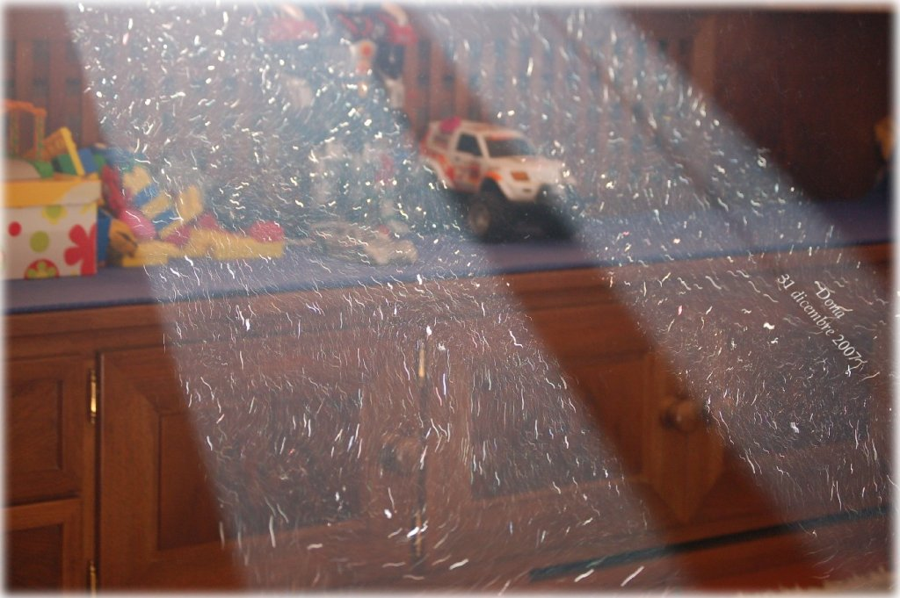
Домашній пил-один із найпоширеніших алергенів. Близько 80% жителів України хворіють на астму і алергію.

Slide 8
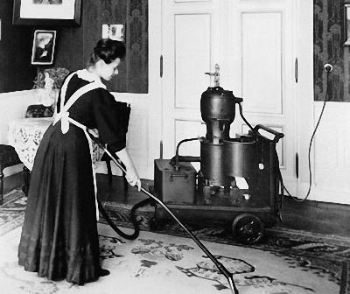
Перший пилосос
Сесіла Бута -1901 рік

Slide 9
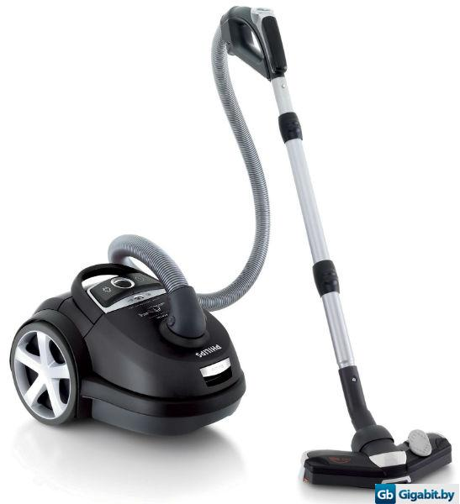
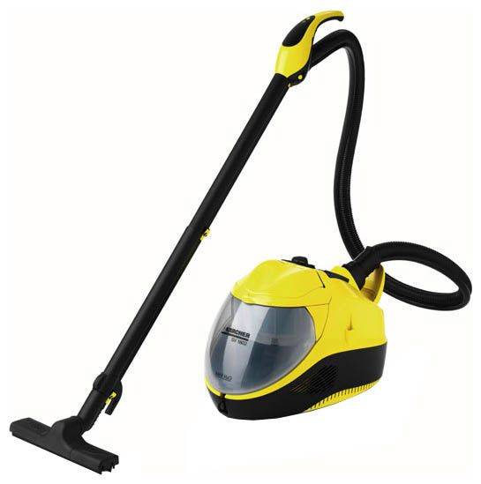
Сучасні пилососи

Slide 10
Види прибирання
щоденне
генеральне

Slide 11
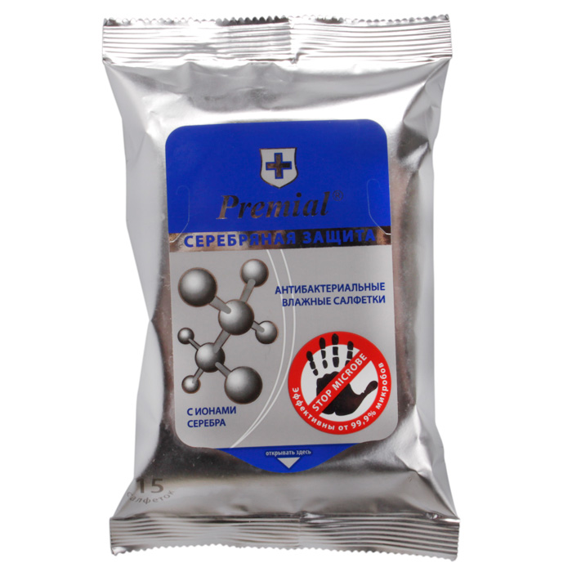
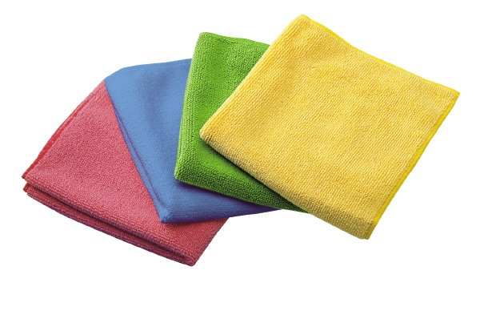
Серветки для прибирання: вологі серветки серветки із мікроволокна

Slide 12
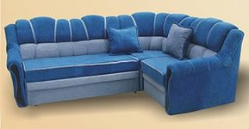
Догляд за м'якими меблями

Slide 13
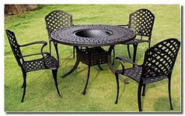
Догляд за мебдями з дерева, скла і металу

